Slide 1
TIC : Technologies de l’Information et de la communication
Présenté par:
Halima BEN HBIRECHE
Département des Mathématiques et d'Informatique
Faculté des Sciences et Sciences de l’Ingénieur
Université Kasdi Merbah -Ouargla
Email : halima.benhbireche@gmail.com

Slide 2
Les chapitre
  Définitions et notions de base
Equipements informatiques modernes / Hard & Software?
Réseaux Informatiques / LAN / WLAN / WAN
Réseaux d’opérateurs téléphoniques « Fixe et Mobile
Convergence IP
Internet / Services
Nouveaux Outils de communication électronique
Création des sites Internet
Les services du « Cloud » Computing

Slide 3
Chapitre I - Définitions et notions de base
TIC : Technologies de l'Information et de la Communication.
STIC : Sciences des Technologies de l'Information et de la Communication .
Définition: on peut définir les TIC comme étant Les Technologies de l'Information et de la Communication qui représentent l'ensemble des moyens ou d’équipements (matériels et logiciels ou programmes) assurant le traitement automatique de l'information [5]. Aujourd’hui, on parle plutôt des NTIC pour désigner les nouvelles TIC (NTIC).

Slide 4
Ces termes désignent généralement les nouvelles technologies utilisées dans le traitement et la transmission des informations. Principalement : l'informatique en générale, mais aussi Internet et les télécommunications (téléphonie fixe, mobile et IP).
Pour les NTIC, le terme tend à qualifier plus particulièrement les problématiques résultant de l'intégration de ces technologies au sein des systèmes institutionnels, recouvrant notamment les produits, les pratiques et les procédés potentiellement générés par cette intégration [7].

Slide 5
Selon une convention internationale fixée par l'OCDE, on qualifie de secteurs des technologies de l'information et de la communication (TIC) les secteurs suivants [6] :
- secteurs producteurs de TIC (fabrication d'ordinateurs et de matériel informatique, de TV, radios, téléphone,...) ;
- secteurs distributeurs de TIC (commerce de gros de matériel informatique,...) ;
secteurs des services de TIC (télécommunications, services informatiques, services audiovisuels,...).
Par complémentarité, on peut parler de secteurs « non-TIC » pour toutes les autres activités.
Notes:
L'organisation de coopération et de développement économique (OCDE) a, en 1961, succédé à l'Organisation européenne de coopération économique (OECE), fondée en 1948 pour gérer l'aide américaine d'après-guerre).

Slide 6

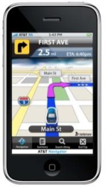
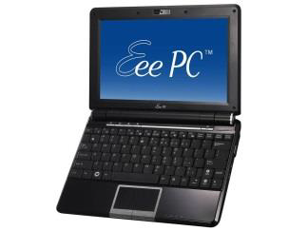



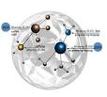
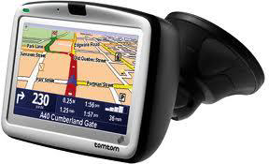
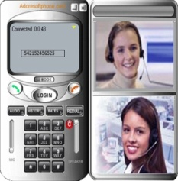
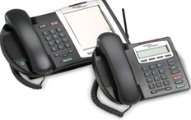
Logiciels
Matériels
TIC / NTIC
Le traitement automatique de l'information

Slide 7
Le terme traitement automatique de l'information désigne :
Le calcul arithmétique et logique utilisé en « software » ;
La gestion et l'enregistrement des données ;
La communication et l'échange des données : la partie transmission et réception des informations.

Slide 8
I.2 L’Algérie et les TIC
Le WEF publié chaque année le classement mondial sur l’ouverture des pays aux TIC. Dans un document sous le thème : « Croissance et emploi dans un monde hyper-connecté », l’Algérie occupe la 131ème place dans le classement mondial 2013 des TIC.
avec l'un des impacts les plus faibles mondialement sur le plan économique (143ème place mondiale pour ce critère) et social (141ème)
Sur le plan de l’usage individuel des TIC, l’Algérie se classe à la 100ème place tandis qu’elle occupe la 144ème pour l’usage dans le domaine des affaires. Côté utilisation dans la sphère institutionnelle et gouvernementale, le pays est classé 139ème.
Notes:
Le World Economic Forum
La chute de 13 places démontre que l’Algérie continue à afficher un faible effet de levier des TIC,

Slide 9
I.2 L’Algérie et les TIC
Au niveau africain, le pays se situe à la 27ème place sur 38 pays évalués.
Dans le monde arabe, il est avant-dernier, suivi de la Libye.
Sur le plan mondial, il se situe parmi les 14 derniers avec la Mauritanie, le Tchad ou encore le Lesotho.
Il faut savoir que dans le top 10 mondial, on retrouve la Finlande, Singapour, la Suède, les Pays-Bas, la Norvège, la Suisse, le Royaume-Uni, le Danemark, les Etats-Unis et Taiwan. Au niveau africain, sur les 38 pays évalués, l'île Maurice, l'Afrique du Sud et les Seychelles s’offrent les meilleures places. Internet

Slide 10
I.3 Avantages et limites des TIC
Sans aucun doute, l’utilisation des NTIC est un signe de modernisation. Elle permette une augmentation considérable de la productivité, mais aussi un grand confort lors de l’utilisation.
Sur plusieurs niveaux, l’investissement des entreprises dans les NTIC serait l’un des principaux moteurs de compétitivité [7].

Slide 11
I.3 Avantages et limites des TIC
Au niveau du Système d'Information :
Hausse de la productivité du travail pour la saisie et réutilisation de l'information, donc baisse des coûts.
Délocalisation de tout ou partie de la production sur des sites socioéconomiques plus favorables (ex : centre d'appels).
Meilleure connaissance de l'environnement, réactivité plus forte face à cet environnement.
Amélioration de l'efficacité de la prise de décision permise par une veille stratégique plus performante.

Slide 12
I.3 Avantages et limites des TIC
Au niveau du organisationnel :
Organisation moins hiérarchisée, partage d'information.
Meilleure gestion des ressources humaines (recrutement, gestion des carrières plus facile).
Au niveau commercial :
Nouveau circuit de production grâce à l'extension potentielle du marché (commerce électronique – E-commerce).
Baisse des coûts d'approvisionnement.
Développement des innovations en matière de services et réponse aux besoins des consommateurs.
Plus grande diffusion de l'image de marque de l'entreprise (entreprise innovante).
Meilleure connaissance de la clientèle (gestion d'adresses).

Slide 13
I.3 Avantages et limites des TIC
Cependant, l’investissement dans les NTIC engendre beaucoup de problème qu’il faut gérer, sans oublier les limites naturelles liées à la technologie.
D’abord des problèmes d'ergostressie (stress lié à l'utilisation des NTIC) provenant souvent d'un manque de cohérence dans la conception de ces systèmes complexes.

Slide 14
I.3 Avantages et limites des TIC
Problèmes de rentabilité :
Coût du matériel, du logiciel, de l'entretien et du renouvellement
Il est fréquent de voir apparaître un suréquipement par rapport aux besoins, et donc une sous-utilisation des logiciels.
Coût de la formation du personnel, de sa résistance aux changements.
Coût entraîné par la modification des structures, par la réorganisation du travail, par la surabondance des informations.
Rentabilité difficilement quantifiable ou difficilement prévisible sur les nouveaux produits. Parfois, d'autres investissements semblent pouvoir être aussi bénéfiques (Recherche et développement, Formation du personnel, Formations commerciales, organisationnelles, logistiques).

Slide 15
I.3 Avantages et limites des TIC
Des problèmes se posent aussi en termes de sécurité et d'éthique aggravés par l'internationalisation des règlementations : « fun », chantage, escroquerie, subversion, etc., face à certains publics vulnérables notamment (enfants, personnes âgées).

Slide 16
I.4 Domaines d’utilisation des NTIC
Les NTIC sont aujourd’hui utilisées dans pratiquement dans les domaines. Mais, on remarque plus particulièrement leurs utilisations dans des domaines spécifiques :
Dans l’éducation :
On parle aujourd’hui des TICE : Technologies de l'Information et de la Communication pour l'Enseignement.
Les TICE regroupent un ensemble d’outils conçus et utilisés pour produire, traiter, entreposer, échanger, classer, retrouver et lire des documents numériques à des fins d'enseignement et d'apprentissage. L'étude des méthodes d'enseignement intégrant les TICE est quant à elle l'objet de la techno-pédagogie.

Slide 17
Chapitre II - Equipements informatiques modernes / Hard & Software
Les équipements informatiques sont eux-mêmes des produits NTIC. Avec l’évolution rapide des équipements informatiques, ils sont devenus de plus en plus classiques pour ne parler des produits NTIC que lorsqu’on parle des nouveaux produits « révolutionnaires » qui changement le comportement des utilisateurs comme les tablettes et les Smartphones par exemple..
Les équipements informatiques sont devenus indispensables pour la vie professionnelle et même personnelle. Ces équipements eux-mêmes permettent de découvrir le reste des NTIC. Dans cette famille d’équipements, on citer sommairement :

Slide 18
Chapitre II - Equipements informatiques modernes / Hard & Software
on citer sommairement :
Les ordinateurs de bureau (Desktop) PC (souvent sous Microsoft Windows) ou Linux et Macintoshs d’Apple sous Mac. OS
- Les ordinateurs portables (Laptop) et les notebooks.
De la même façon que la version bureau, on trouve des ordinateurs portables sous Windows, linux ou Mac. OS
Il aussi possible de travailler directement sur des serveurs professionnels.
- Les tablettes,
- Les Smartphones
- Des produits « hybrides » qui mélangent les technologies…

Slide 19
Chapitre II - Equipements informatiques modernes / Hard & Software
Hardware et Software :
Comme vous allez le remarquer, et quel que soit l’équipement, on distingue toujours deux parties « presque » indépendante dans chaque équipement informatique :
- Le « Hardware » : qui représente la partie physique ou matériel. C’est ou on trouve le boiter, la carte mère, le processeur…etc.
- Le « Software » : qui représente la partie logique ou logiciel.
C’est ou on trouve le système d’exploitation (OS) et les autres logiciels ou application.

Slide 20
II.1 Architecture « physique » et notions de base
Pour pouvoir juger et comparer les produits NTIC liés aux équipements informatiques, vous devez absolument comprendre et sans ambigüité un certain nombre de vocabulaire utilisé régulièrement par les spécialistes :
Architecture :
Dans un système à base de microprocesseur, on appelle « Architecture » la façon dont sont reliées les unités entre elles.
Vous devez absolument connaitre:
Unité centrale
Carte mère
Microprocesseur ou CPU
Mémoires RAM

Slide 21
II.1 Architecture « physique » et notions de base
Bus de données / Chipiset
Mémoire ROM
Mémoire de stockage : Disques Durs et supports amovibles
Périphériques d’Entrée / Sorite
II.1.1 Composants d’un ordinateur – « vue générale »
Le terme « unité centrale » est sûrement connu par bon nombre de personnes. Il ne s’agit en fait que d’un boîtier de plastique et de métal renfermant l’ensemble des organes constitutifs de l’ordinateur (carte mère, disque dur, lecteur DVD, mémoires, carte vidéo et son, etc.). Ce boîtier ne serait rien sans eux et sans les différents appareils qui s’y rattachent.

Slide 22
II.1 Architecture « physique » et notions de base
L’unité centrale n’a pour rôle que de recevoir des informations via des périphériques d’entrée et distribuer les informations après traitement sur les périphériques de sortie. On entend par périphérique, tout appareil externe relié à l’unité centrale ou tout appareil interne connecté à la carte mère.

Slide 23
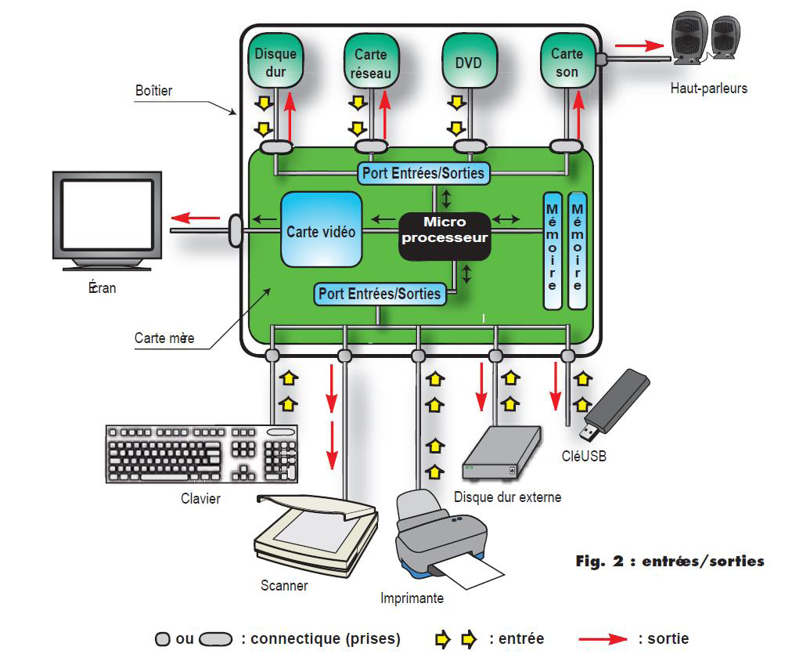
II.1 Architecture « physique » et notions de base

Slide 24
II.1 Architecture « physique » et notions de base
II.1.2 Le périphériques d’entrée / sortie
Les périphériques d’entrée envoient des données à l’unité centrale. Parmi eux, on compte le clavier qui, après appui sur une touche et codage, transfère les signes de composition (lettres, chiffres, signes divers) et des ordres de commande (validation, effacement, etc.). La souris autorise des actions de commande en agissant sur les éléments graphiques de type icônes, fenêtres, menus, etc. Le scanner transmet l’image qu’il vient d’analyser pour traitement. Les lecteurs de CD-Rom ou de DVD-Rom sont aussi considérés comme des périphériques d’entrée s’ils ne font pas office de graveur.

Slide 25
II.1 Architecture « physique » et notions de base
II.1.2 Le périphériques d’entrée / sortie
Les périphériques de sortie reçoivent des données. Le plus utilisé est sans aucun doute l’écran qui permet la visualisation en temps réel des informations. Les imprimantes, traceurs et flasheuses sont également des périphériques de sortie.
En ce qui concerne les disques de stockage, y compris les graveurs de CD-Rom et de DVD-Rom, ce sont des périphériques d’entrée/sortie car ils reçoivent et transmettent des données.

Slide 26
II.1 Architecture « physique » et notions de base
II.1.3 Le microprocesseur
Situé sur la carte mère, c’est l’unité de traitement des informations par excellence. Il a pour tâche d’aiguiller les données et de réaliser des opérations arithmétiques ou logiques simples et basiques. Sa puissance vient de sa capacité à traiter d’énormes quantités d’informations en des temps records. On parle de cadence d’horloge ou de fréquence. Elle est exprimée en hertz. Un mégahertz (MHz) signifie qu’un million d’opérations élémentaires est traité en une seconde, un gigahertz (GHz), c’est un milliard d’opérations par seconde. Et on ne sait pas ce que nous réserve l’avenir...
Attention toutefois car la puissance d’un ordinateur n’est pas liée uniquement à sa cadence d’horloge (nombre de MHz par seconde); il faut aussi prendre e en compte la conception même du microprocesseur ainsi que son environnement technologique et logiciel.es d’entrée/sortie car ils reçoivent et transmettent des données.

Slide 27
II.1 Architecture « physique » et notions de base
II.1.4 Les bus
Comme tout bus qui se respecte, son rôle premier est le transport. Les bus informatiques sont les pistes qui transportent les données d’un élément à un autre élément. Ils peuvent être terminés par des connecteurs pour enfichage de cartes auxiliaires, appelés « slots ». Ils sont pilotés par des puces électroniques et plus la fréquence de pilotage est importante, plus la transmission des informations est rapide. C’est particulièrement vrai pour les échanges entre le microprocesseur et la mémoire vive qui sont excessivement fréquents.

Slide 28
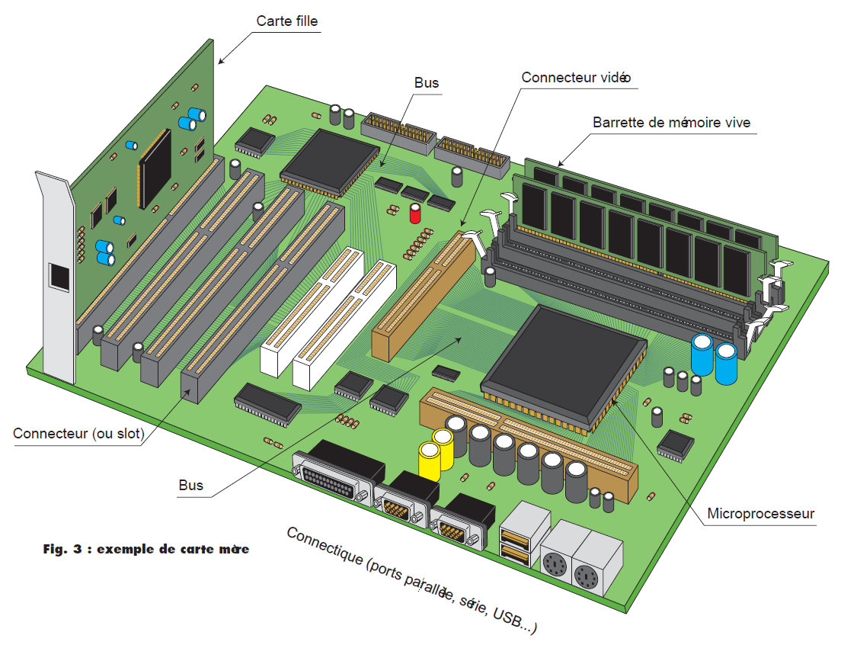

Slide 29
II.1 Architecture « physique » et notions de base
II.1.5 Les mémoires
La mémoire est un élément indispensable pour le bon fonctionnement d’un ordinateur. Plus elle sera importante, plus l’ordinateur sera rapide et son utilisation confortable. Il est ainsi
possible d’ouvrir davantage d’applications simultanément et de traiter des documents volumineux.
Chaque information élémentaire, appelée « bit » est mémorisée grâce à un petit circuit électronique constitué d’éléments électroniques basiques tels que des diodes, des transistors ou des condensateurs (fig. 5).

Slide 30
II.1 Architecture « physique » et notions de base
Chacun de ces circuits s’inscrit sur une grille et est directement accessible grâce à d’autres circuits électroniques, appelés « décodeurs ». Cet ensemble, gravé sur une puce, est encapsulé dans un boîtier en plastique (fig. 6).
L’évolution technologique autorise une intégration croissante de ces circuits sur une même puce. On peut avoir des boîtiers de 128 kilo-octets, 256 kilo-octets, etc. Ces boîtiers sont ensuite regroupés (généralement par 8) sur un circuit imprimé, ce qui constitue la barrette mémoire (fig.4).

Slide 31
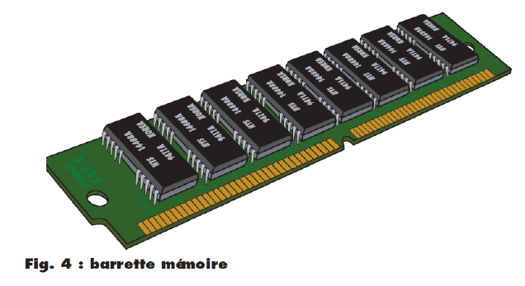

Slide 32
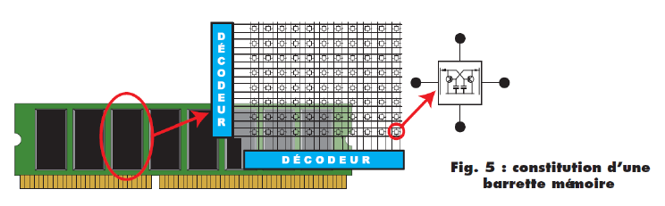

Slide 33
II.1 Architecture « physique » et notions de base
La mémoire morte
est plus connue sous l’acronyme ROM qui veut dire :
Read Only Memory. Seule la lecture de ses données est autorisée et il est impossible de modifier son contenu volontairement ou non. Elle est dite « non volatile » car elle garde les données même hors tension.
Elle permet le démarrage du micro-ordinateur (bios sur PC, par ex.), la conservation de programmes ou micro-programmes (toolbox sur Macintosh) ou éventuellement la conservation de données indispensables à un système informatique (sur une imprimante par exemple : langage de description de page du type PostScript, ainsi que les polices de caractères). Elle est installée en usine lors de la fabrication du système informatique.

Slide 34
II.1 Architecture « physique » et notions de base
La mémoire Flash est dérivée de la ROM. On la trouve notamment comme mémoire de stockage dans les appareils photo numériques (Compact Flash, Smart Media, etc.) ou dans les clés USB.
La mémoire vive est plus communément connue sous l’acronyme RAM qui signifie : Random Access Memory. Il est possible d’y écrire des informations comme de les lire. Elle est dite « volatile » car elle ne garde les données que si elle reste sous tension.
C’est la mémoire dans laquelle on charge le système d’exploitation, les applications, les données utilisées par les applications, les polices de caractères, etc. La mémoire vidéo est également de la mémoire vive.

Slide 35
II.1 Architecture « physique » et notions de base
Si la mémoire vive est importante, cela évite des enregistrements temporaires sur le disque dur (mémoire virtuelle). Comme l’accès à la mémoire vive est plus rapide que l’accès au disque dur, cela accélère grandement le traitement des données.
La mémoire vive est également présente dans des systèmes informatiques tels que les imprimantes (mémoire tampon).

Slide 36
II.1 Architecture « physique » et notions de base
II.1.6 Le disque dur
Il permet le stockage des données de façon permanente sauf effacement par l’utilisateur (ou défection du disque). Ces données sont, avant tout, le système d’exploitation et les logiciels qui sont chargés dans la mémoire vive. Le disque dur appartient à la catégorie des mémoires de masse au même titre que les archives ZIP, les CD-Rom et les DVD-Rom. Un disque dur peut être externe, directement relié à l’unité centrale, ou interne et donc, intégré dans l’unité centrale.

Slide 37
II.1 Architecture « physique » et notions de base
II.1.7 La connectique
C’est l’ensemble des prises qui permet de brancher les périphériques à l’ordinateur. Elles se situent généralement sur la face arrière ou latérale de l’ordinateur. Ces connexions évoluent régulièrement et il n’est pas rare que certaines d’entre elles deviennent obsolètes très rapidement en raison des avancées technologiques. Cependant, beaucoup restent d’actualité et
il est indispensable de connaître leurs noms et le genre de périphériques qui s’y rattachent.
Elles sont facilement reconnaissables visuellement et la figure 8 vous permettra de les identifier.
Il existe deux grandes sortes de connexions : les connexions parallèles et les connexions séries.

Slide 38
II.1 Architecture « physique » et notions de base
La différence réside dans la façon d’acheminer les informations (bits). En parallèle, elles seront « transportées » les unes
à côté des autres (fig. 7a).
En série, elles vont l’être les unes derrière les autres (fig.7b).

Slide 39
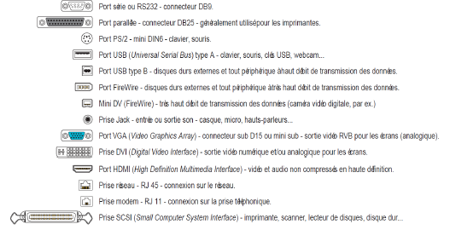
II.1 Architecture « physique » et notions de base

